Slide 1







IDEATHON
Emlak Konut Ideathon Akıllı Şehir Teknolojileri
PROJE ADI
TAKIM ADI

Slide 2
Problem
“Hangi problemi çözüyoruz?”
Problemi 2–3 madde ile net tanımlayın
Site yaşamı / yönetim / güvenlik / enerji vb. bağlamı vurgulayın
Varsa bir istatistik, gözlem veya kısa hikâye ekleyin

Slide 3
Çözüm
“Çözümümüz nedir?”
Bir cümlelik çözüm özeti
3–4 maddeyle temel değer önerileri:
  Zaman tasarrufu
  Güvenlik artışı
  Daha iyi iletişim / topluluk
  Enerji/verimlilik kazancı

Slide 4
Fikir/Ürün/Hizmet
“Nasıl işliyor?”
Kullanıcı akışını 3–5 adımda gösterin
Ana modülleri/özellikleri anlatın

Slide 5
Teknoloji ve Entegrasyon
“Teknik yaklaşımınız”
Kullanılacak teknolojiler (mobil/web/IoT/AI vb.)
Temel mimariyi çok basit blok diyagramla gösterin
Emlak Konut projelerinde hangi sistemlerle entegrasyon gerekebileceğini belirtin (BMS, erişim kontrol, ERP, CRM vb.)

Slide 6
Hedef Kullanıcılar ve Mevcut Durum
“Kim için, bugün ne oluyor?”
“Hedef kullanıcılarımız” kim/kimler?
“Süreç nasıl işliyor?” görsel bir akış veya basit şema kullanılabilir
Z 1.2%
Y 16.6%
X 82.2%

Slide 7
Etki ve Başarı Metrikleri
“Ne kadar fark yaratabiliriz?”
Hedeflediğiniz 2–3 ana etki:
Örn: “Şikâyet çözüm süresi %X azalır.”
“Ortak alan enerji tüketimi %Y azalır.”
1–2 KPI örneği verebilir ve nasıl ölçüleceğini anlatabilirsiniz.

Slide 8
Emlak Konut’ta Pilot Senaryo
“Emlak Konut’ta pilot nasıl olur?”
Hangi tip projede (site, rezidans, karma proje vb.) denemek istiyorsunuz?
Pilot için öngördüğünüz süre ve kapsam (örneğin: 1 blok, 3 ay)
Pilot sonunda ölçmek istediğiniz ana çıktı/metrikler

Slide 9
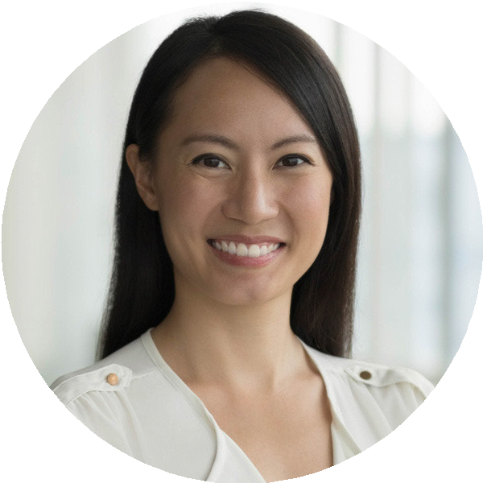
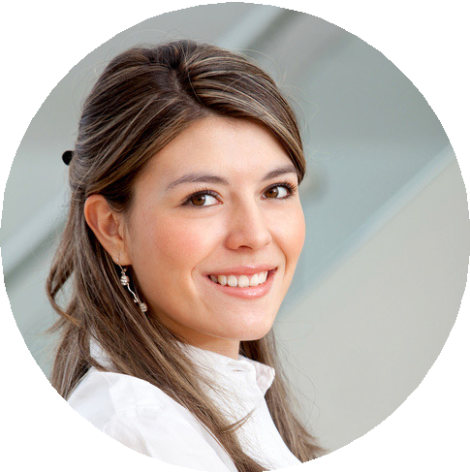
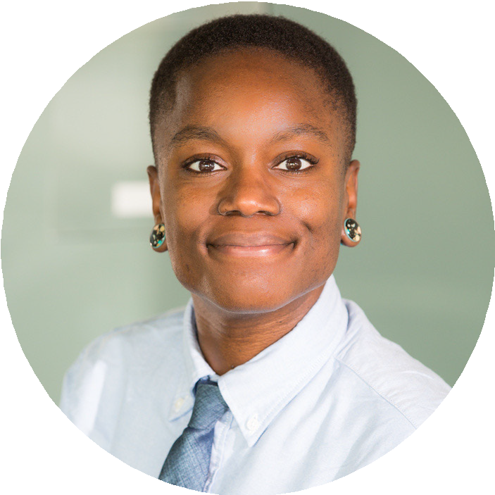
Takım
“Neden biz?”
Takım üyelerinin isimleri ve 1 cümlelik rol/uzmanlık bilgisi
AYŞE KINAY
Grup Sözcüsü
NERGIS PELINÖZ
Grup Lideri
ALI REYHAN
Baş Araştırmacı

Slide 10







PROJE ADI
MOTTONUZ! / (Son cümle) TAKIM ADI
Dinlediğiniz İçin Teşekkürler
IDEATHON

